Slide 1
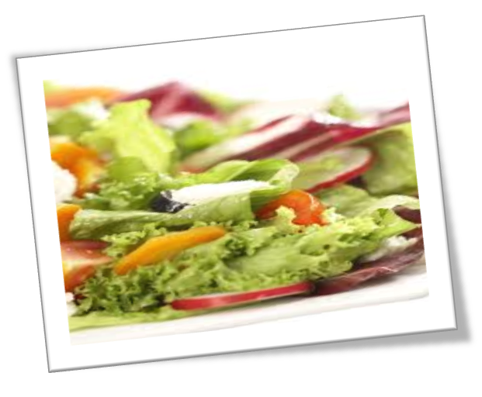
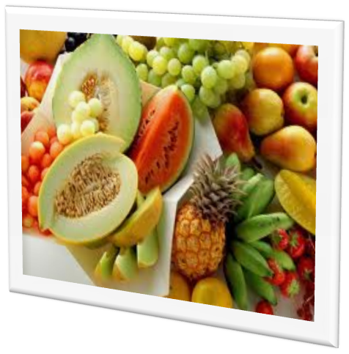
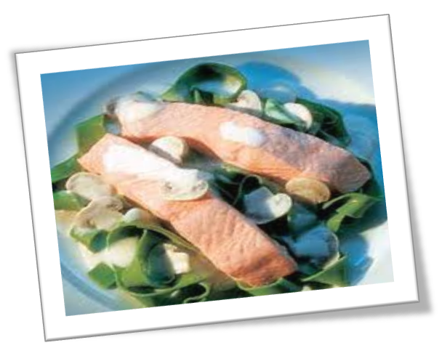
to taka, która dostarcza wszelkich niezbędnych substancji odżywczych w odpowiednich ilościach i proporcjach oraz taką ilość energii, którą możemy na bieżąco spożytkować
Prawidłowa dieta
Notes:
1

Slide 2
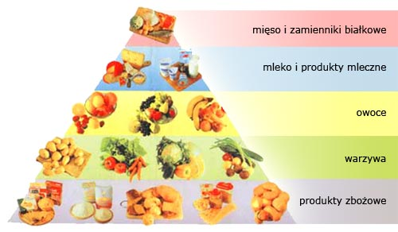
Dieta czyni cuda !!!
Od kilkunastu lat dieta ludzi zamieszkujących wybrzeże Morza Śródziemnego uważana jest za wzorcową dietę. Dlatego do stosowania tej diety zachęca w Polsce Instytut Żywności i Żywienia.

Slide 3
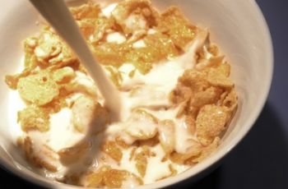
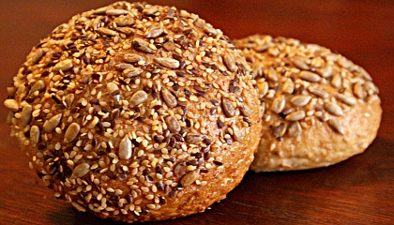
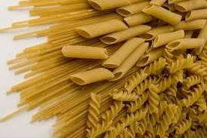
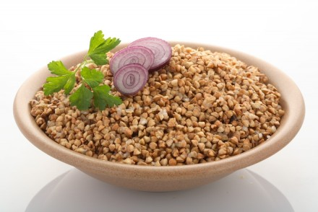
1. ZBOŻA TO PODSTAWA
Produkty zbożowe stanowią podstawę diety śródziemnomorskiej. Im mniej są one przetworzone, tym lepsze dla naszego zdrowia.
Zalecane są więc :
- makarony
- pieczywo ciemne z mąk pełnoziarnistych
- płatki zbożowe
- kasza gryczana i jęczmienna
- zamiast ryżu białego polecany jest ryż brunatny niełuskany

Slide 4

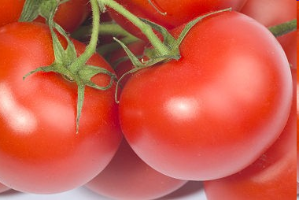
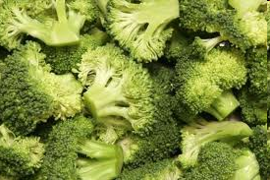
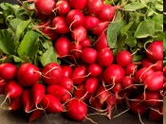
2. MOC WARZYW
Warzywa to druga po produktach zbożowych zalecana grupa pokarmów. Powinno się jeść dużo:
Kapusty
Kalafiorów
Pomidorów
Szpinaku
Rzodkiewki
Kalarepy
Szparagów
Brokułów
Papryki
Bakłażanów
Karczochów
Oliwek

Slide 5
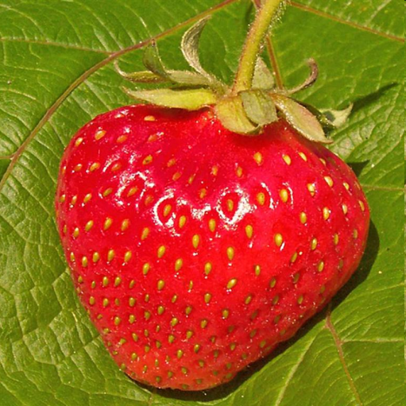
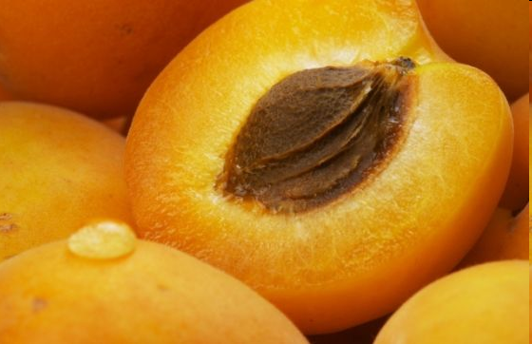
3. SIŁA OWOCÓW
Owoce stanowią trzecią grupę polecanych pokarmów. Polecane są winogrona i owoce cytrusowe. Powinniśmy jednak jeść więcej owoców rosnących w kraju , czyli :
- jabłek
- truskawek
- jagód
- malin
- porzeczek, zwłaszcza czarnych
- poziomek
- moreli
- agrestu
- żurawin
- wiśni
- jeżyn
Najlepiej jeść owoce surowe, wskazane jest również picie soków ze świeżych owoców.

Slide 6
4. MLEKO I PRODUKTY MLECZNE, CZYLI SER BIAŁY LEPSZY NIŻ ŻÓŁTY
Mleko i produkty mleczne zapewniają odpowiednia ilość wapnia i są jednym ze źródeł białka. Szczególnie polecany jest :
- chudy jogurt, który z powodzeniem może zastąpić śmietanę w zupach, surówkach i sosach. Zaletą jogurtu jest wzmocnienie systemu odpornościowego organizmu i opóźnianie starzenia się komórek.
- biały ser , szczególnie w postaci past z warzywami
Należy jednak ograniczyć spożywanie serków przeznaczonych do smarowania pieczywa oraz serów żółtych ze względu na dużą zawartość tłuszczu.

Slide 7
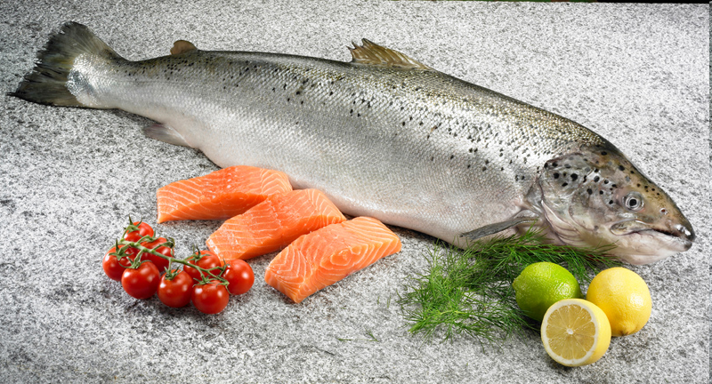
5. RYBY PRZEDE WSZYSTKIM
Ryby są znacznie zdrowsze od mięsa , ponieważ zawierają dużo mniej nasyconych kwasów tłuszczowych zwiększających stężenie „złego „ cholesterolu we krwi. Tłuste ryby , zwłaszcza morskie , są bogate w wielonienasycone kwasy tłuszczowe omega-3, które chronią przed miażdżycą. Ryby , które powinny zastąpić mięso to:
- łososie
- makrele
- śledzie
- tuńczyki
- dorsze
- sole
- halibuty
- morszczuki

Slide 8
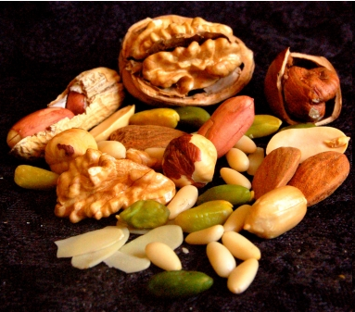
6. ZDROWY ORZECH DO ZGRYZIENIA
Orzechy zmniejszają ryzyko choroby niedokrwiennej serca i miażdżycy tętnic kończyn dolnych. Trzydzieści gramów mieszanki różnych orzechów pokrywa bowiem 70% dziennego zapotrzebowania na zdrowe, nienasycone kwasy tłuszczowe. W orzechach znajduje się znacznie więcej tych kwasów niż nasyconych kwasów tłuszczowych , które zwiększają stężenie cholesterolu we krwi. Należy jednak pamiętać, że orzechy są bardzo kaloryczne, dlatego nie wolno z nimi przesadzać .

Slide 9
7. OSTROŻNIE ZE SCHABOWYM
Mięso umieszczone jest na samym wierzchołku Polskiej Piramidy Zdrowia, co oznacza, że powinno zajmować jak najmniej miejsca w diecie. Szczególnie należy unikać tłustego mięsa i tłustych wędlin
Czerwone mięso należy zastąpić chudym kurczakiem lubi indykiem, których mięso odznacza się niską kalorycznością i niewielką zawartością nasyconych kwasów tłuszczowych.
Należy unikać kaczek i gęsi , gdyż ich bogate w kalorie mięso zawiera bowiem ponad 70% tłuszczu.
Kurczaki i indyki należy jeść bez skóry i tłuszczu, znajdującego się tuż pod nią. Mięso wołowe lub wieprzowe może pojawić się na naszym stole nie częściej niż dwa razy w tygodniu.
Mięsa najlepiej gotować lub piec , a nie smażyć.

Slide 10
8. SMALEC NIE, OLIWA TAK !
Tłuszcze zwierzęce, przede wszystkim smalec, słoninę i boczek, należy wyeliminować z naszej kuchni i zastąpić je olejami roślinnymi , najlepiej oliwą z oliwek.
Naukowcy z Instytutu Żywności i Żywienia uważają, że oliwie mieszkańcy wybrzeży Morza Śródziemnego zawdzięczają zdrowie i długie życie. Zawarte bowiem w niej jednonienasycone kwasy tłuszczowe zmniejszają nieco stężenie „złego” cholesterolu LDL we krwi, a przeciwutleniacze chronią ten cholesterol przed utlenieniem i tym samym zmniejszają jego zdolność wywoływania miażdżycy. Podobne działanie do oliwy z oliwek ma olej rzepakowy.

Slide 11
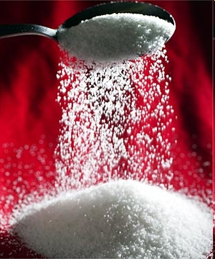
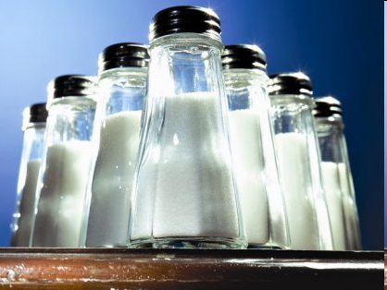
9. BIAŁE TRUCIZNY
Należy ograniczyć spożycie :
cukru –sprzyja powstawaniu otyłości, cukrzycy i miażdżycy
soli – zatrzymuje wodę w organizmie , obciąża serce i nerki, sprzyja powstawaniu nadciśnienia tętniczego. Dieta sprzyjająca układowi krążenia wyklucza dosalanie jedzenia.
Dlatego lepiej unikać :
* wędzonych i marynowanych wędlin oraz mięs
* chipsów
* słonych paluszków
* solonych orzeszków

Slide 12

10. JEDEN DRINK ??
Picie alkoholu , zwłaszcza nadmierne , jest bardzo szkodliwe, gdyż jest jedną z głównych przyczyn marskości wątroby, nadciśnienia tętniczego , krwotocznych udarów mózgu.
Drink odpowiada przeciętnie:
270 ml piwa
100 ml wina
30 ml wódki, koniaku , whisky
Z pośród tych alkoholi Najbardziej polecane jest wytrawne wino, zwłaszcza czerwone.

Slide 13



ZALECENIA DOTYCZĄCE ZMIANY STYLU ŻYCIA
Zwiększenie aktywności fizycznej - Bardzo ważne jest zapewnienie odpowiedniego poziomu aktywności fizycznej, aby wykorzystać dostarczoną z pożywieniem energię, a także zachować sprawność ruchową. Ponadto regularny wysiłek fizyczny zwiększa dopływ krwi do mięśnia sercowego, obniża ciśnienie krwi, stymuluje funkcje oddechowe i sercowo-naczyniowe, pomaga utrzymać siłę mięśni i elastyczność stawów, zmniejsza napięcie nerwowe.

Slide 14
Zalecenia żywieniowe
Tłuszcz całkowity | 15-30% energii
kwasy tłuszczowe nasycone | 7% energii
kwasy tłuszczowe nienasycone | 6-10% energii
cholesterol | mniejsze niż 100mg/1000kcal
węglowodany | 50-55 % zapotrzebowania
wolne cukry | 10,00%
białko | 15,00%
sód | nie większe niż 3g dziennie
owoce i warzywa | 400g dziennie
Notes:
14

Slide 15
Dziękuję za uwagę ☺
Zuzanna Czajor – kl. 6d

